Slide 1


Slide 2



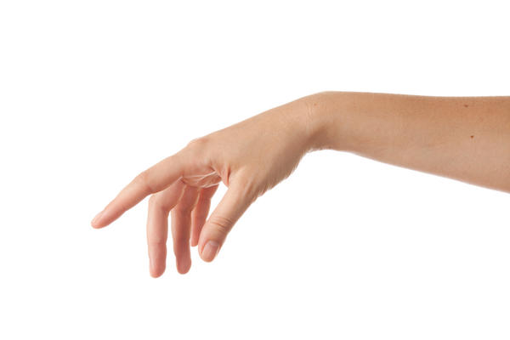

Ôn lại kiến thức cũ
Tại sao quả
táo bị rơi xuống?
Do lực hấp dẫn của trái đất (trọng lực) hút quả táo
Notes:
Trở lại với phát hiện lịch sử của N. khi ngồi trong vườn táo nhà mình, ông đặt ra câu hỏi “….”
Bạn nào có thể trả lời câu hỏi này giúp N k?.... Do lực hút của TĐ td lên quả táo, làm quả táo rơi.
Hoàn toàn chính xác. Chúng ta đã học định luật II N:…. Như vậy, khi vật có gia tốc a thì phải có lực F tác dụng lên vật. Và lực trong trường hợp này chính là lực hút của TĐ td lên táo.

Slide 3

Đặt vấn đề
Tại sao quả táo không rơi xuống dù có trọng lực tác dụng?
Định luật II:
Σ F = ma
?
gia tốc a = 0 → Phải có phải có lực ngược chiều và cân bằng với P
P
P + ? = 0
Đó là lực gì?
Notes:
Bây giờ, cô treo 1 vật vào 1 lò xo thẳng đứng được cố định 1 đầu. Tại sao vật không rơi xuống dù có trọng lực tác dụng?
Theo như DDLII….
Lực này xuất hiện khi lò xo biến dạng. Vậy đó là lực gì? Và nó có đặc điểm như thế nào?

Slide 4
Bài 11: LỰC ĐÀN HỒI CỦA LÒ XO – ĐỊNH LUẬT HOOKE
Mục tiêu của bài:
- Nêu được đặc điểm của lực đàn hồi của lò xo về điểm đặt và hướng.
- Phát biểu và viết công thức của định luật Hooke, nêu rõ ý nghĩa các đại lượng có trong công thức và đơn vị của các đại lượng đó.
- Vận dụng được định luật Hooke để giải các bài tập có liên quan đến bài học
- Sinh viên chủ động trong hoạt động học tập dưới sự hướng dẫn của giảng viên.
I. Hướng và điểm đặt của lực đàn hồi của lò xo
II. Độ lớn của lực đàn hồi của lò xo. Định luật Hooke

Slide 5

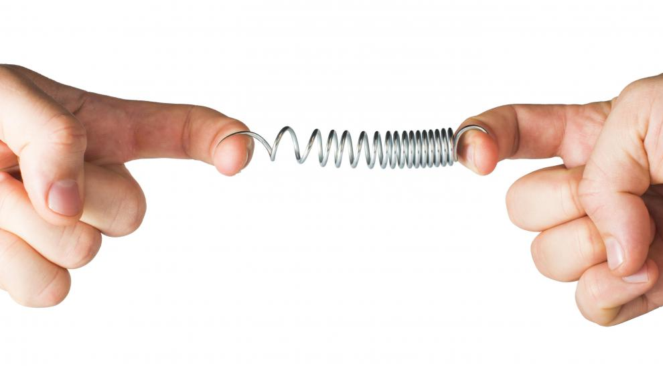
Thảo luận
Kéo lò xo dãn một đoạn ngắn. Hai tay có chịu tác dụng của lò xo
hay không? Chỉ rõ điểm đặt và chiều của lực này ?

Slide 6



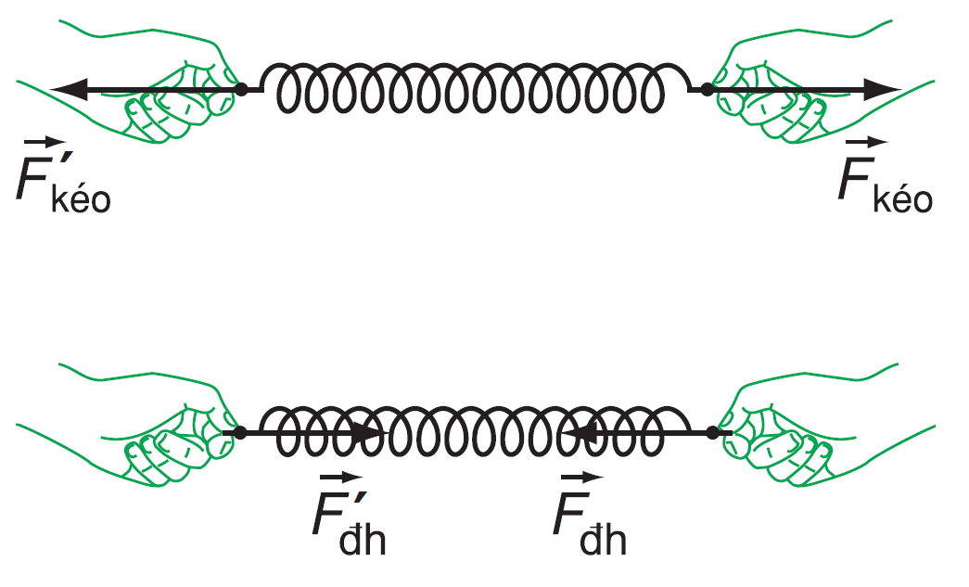
I
Hướng và điểm đặt của lực đàn hồi của lò xo
Lực đàn hồi : Lực đàn hồi của lò xo xuất hiện ở cả hai đầu của lò xo và tác dụng vào các vật tiếp xúc (hay gắn) với nó làm cho nó biến dạng.
F_{đh}
F_{đh}
P
P
Khi bị dãn lực đàn hồi của lò xo hướng vào trong, còn khi bị nén lực đàn hồi của lò xo hướng ra ngoài.
Notes:
Như vậy, lực đàn hồi là:….
Nếu ta kéo lo xo 1 lực lớn hơn 1 giá trị nào đó thì lò xo k còn quay trở lại trạng thái ban đầu dc. Khi đó, ta nói lực tác dụng vượt quá giới hạn đàn hồi. (làm ví dụ) vậy ta có định nghĩa giới hạn đàn hồi như sau:…
Vậy lực đàn hồi có đặc điểm như thế nào? Chúng ta sẽ cùng khảo sát ứng với mỗi trường hợp cụ thể:

Slide 8

Robert Hooke (1635-1703)
Nhà khoa học người Anh, là người đầu tiên tìm ra mối liên hệ giữa độ lớn của lực đàn hồi của lò xo và độ dãn của lò xo.

Slide 9
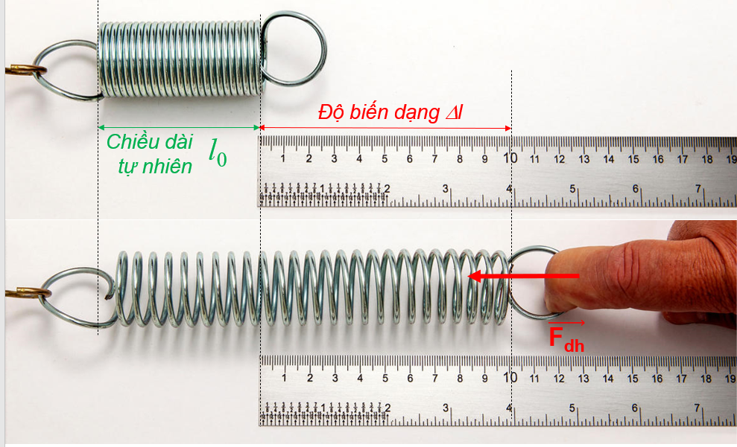

II
Độ lớn của lực đàn hồi của lò xo. Định luật Hooke
1. Thí nghiệm
Chiều dài lúc sau l
Độ biến dạng của lò xo là hiệu giữa chiều dài khi biến dạng và chiều dài tự nhiên của lò xo: Δl = l – l₀

Slide 10
2. Giới hạn đàn hồi của lò xo
Khi ngoại lực tác dụng quá lớn, vượt quá giới hạn của vật đàn hồi thì lực đàn hồi sẽ mất đi nên vật không thể trở về hình dạng kích thước ban đầu.

Slide 11
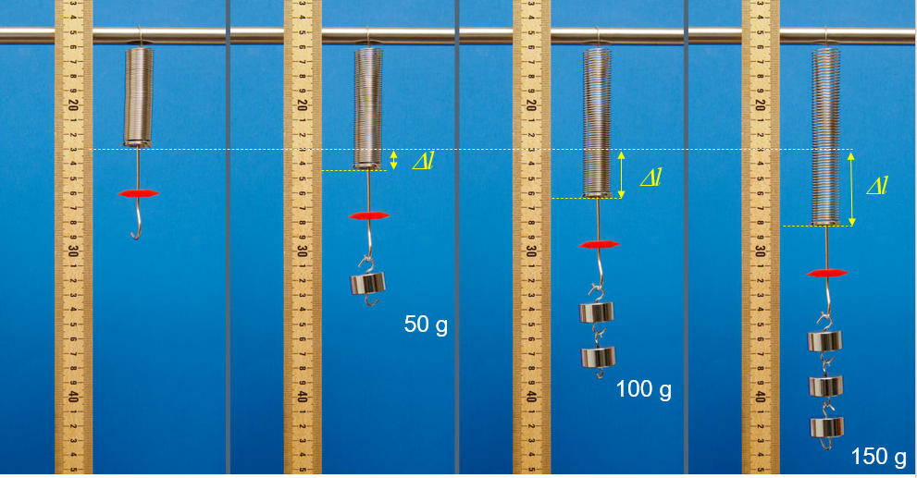
II
Độ lớn của lực đàn hồi của lò xo. Định luật Hooke
Thí nghiệm lò xo treo thẳng đứng

Slide 12
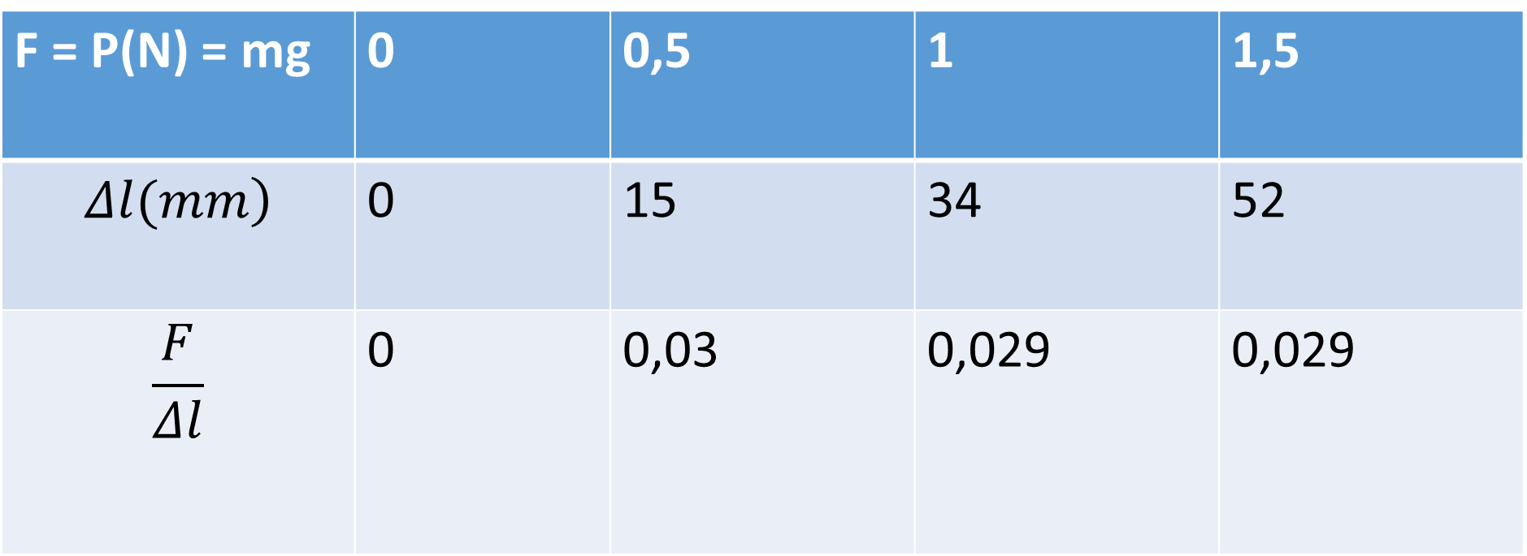
F = P(N) = mg | 0 | 0,5 | 1 | 1,5
$$\left.Δl(mm\right)$$ | 0 | 15 | 34 | 52
$$\frac{F}{Δl}$$ | 0 | 0,03 | 0,029 | 0,029

Slide 13
3. Định luật Hooke
Trong giới hạn đàn hồi, lực đàn hồi tỉ lệ thuận với độ biến dạng của lò xo
F_{đh}= k|Δl|
|Δl|=| l – l_{o} |: độ biến dạng
k [N/m]: độ cứng
l_{o} [m]: chiều dài ban đầu
l [m]: chiều dài lúc sau
Notes:
Dấu “-” thể hiện vecto lực đàn hồi luôn ngược chiều biến dạng.

Slide 14
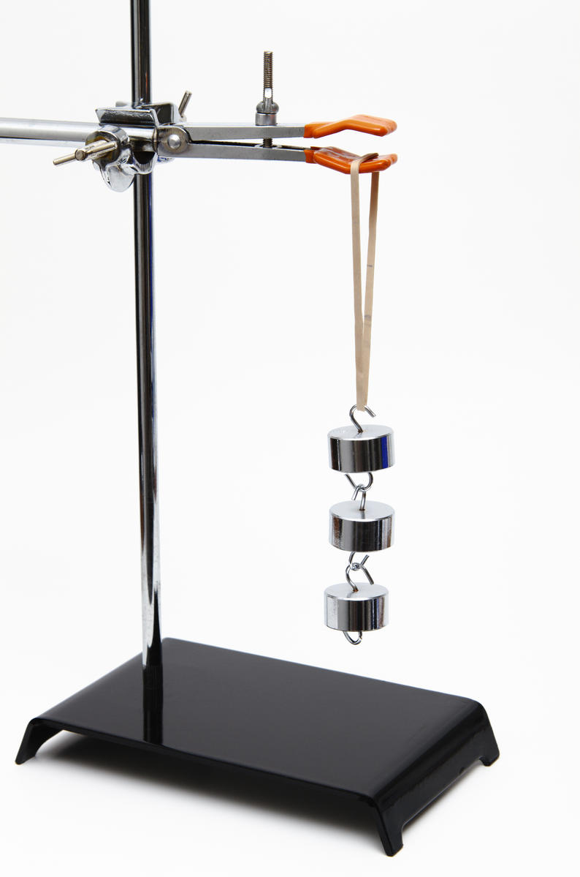
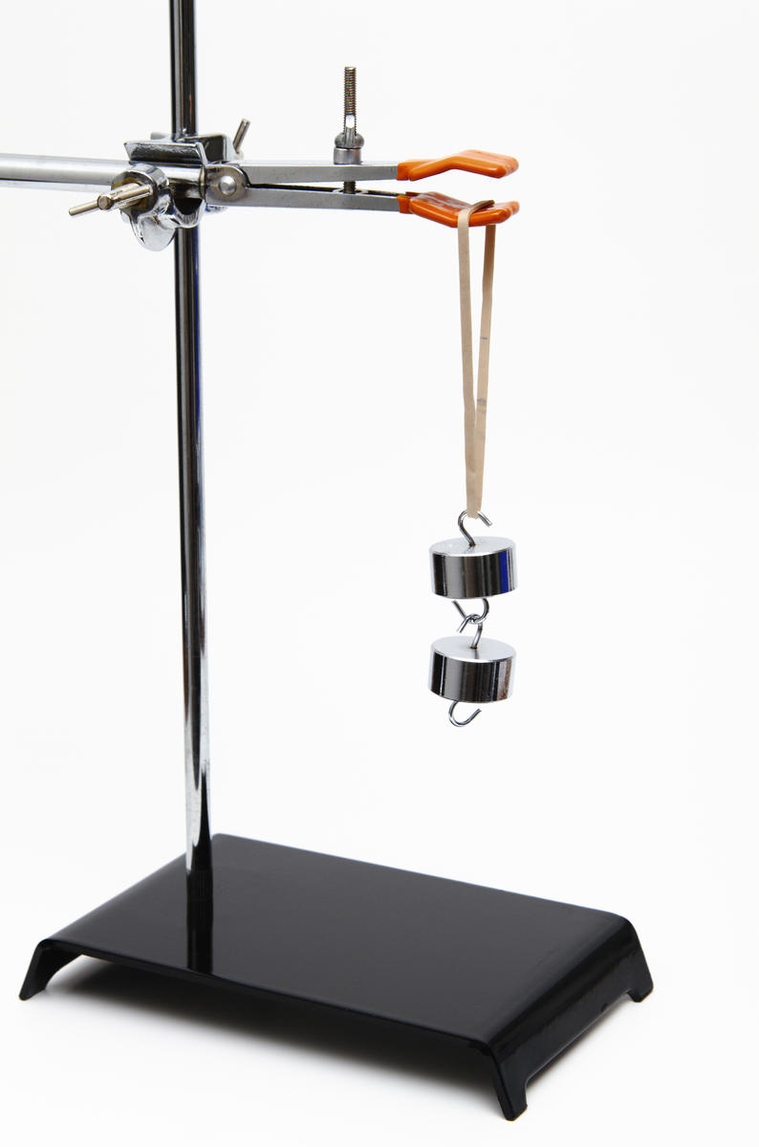
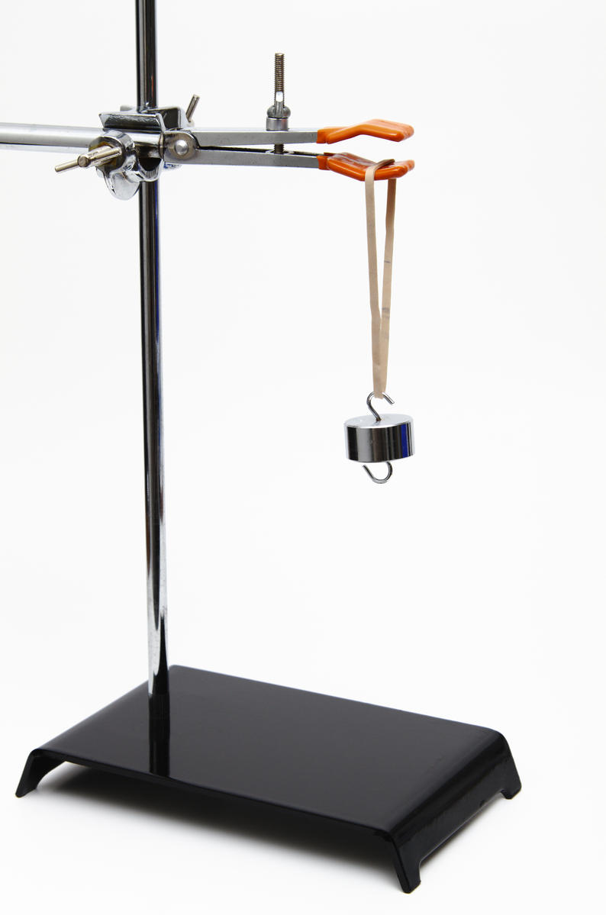
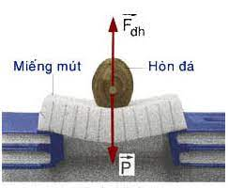
4. Chú ý
Đối với dây cao su (hay dây thép) lực đàn hồi chỉ xuất hiện khi ngoại lực kéo dãn, lực đ.hồi là lực căng
Đối với các mặt tiếp xúc bị biến dạng khi ép vào nhau, lực đ.hồi có phương vuông góc với mặt tiếp xúc
“

Slide 15
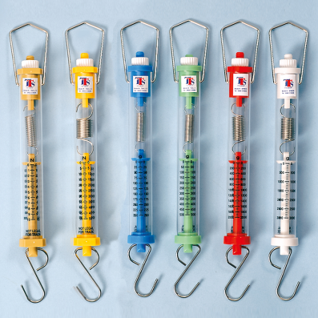
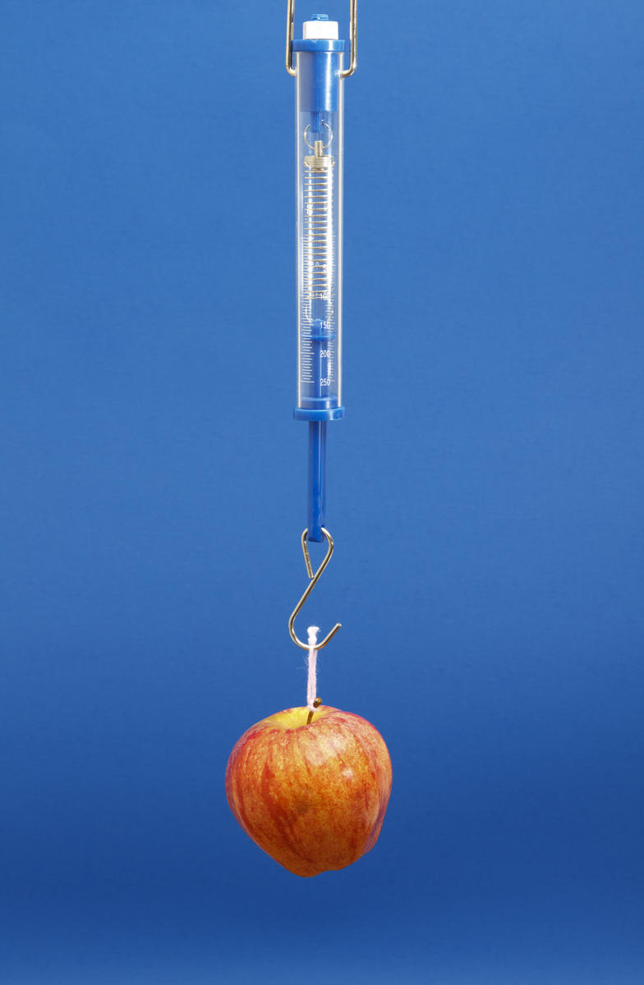
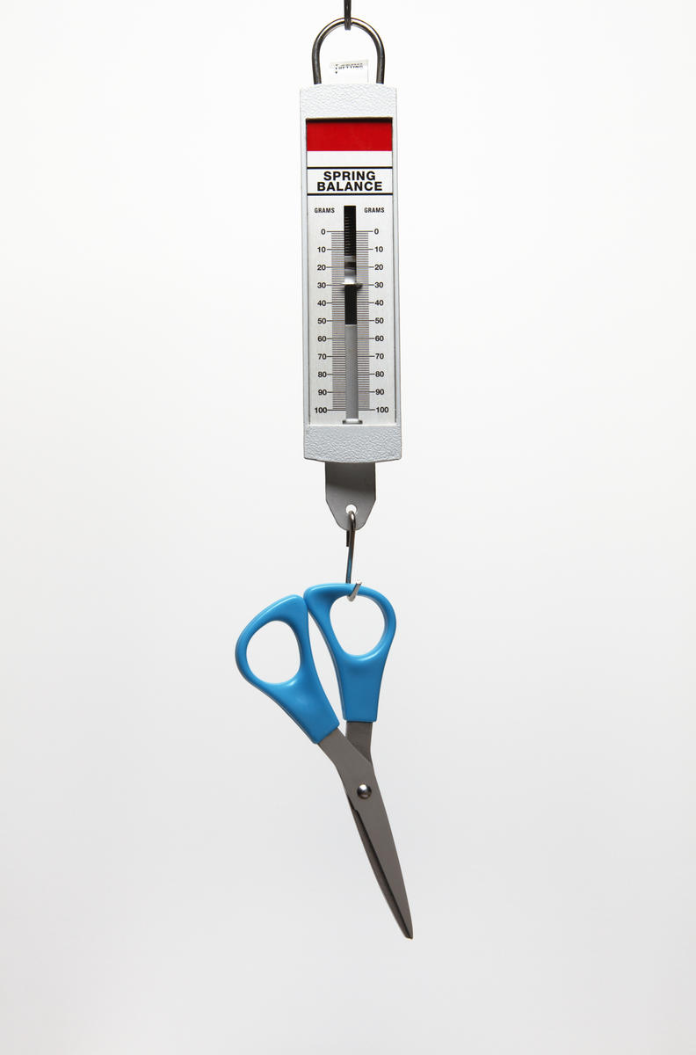
Lực đàn hồi trong cuộc sống
Vạch chia trên lực kế cho biết giá trị của lực đàn hồi tương ứng với độ giãn của lò xo
Lực đàn hồi của lò xo được ứng dụng làm lực kế đo lực tác dụng, trọng lượng của vật…

Slide 16

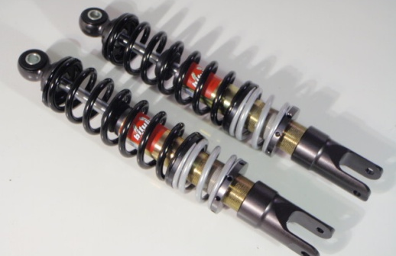
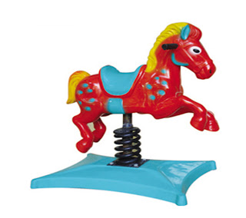
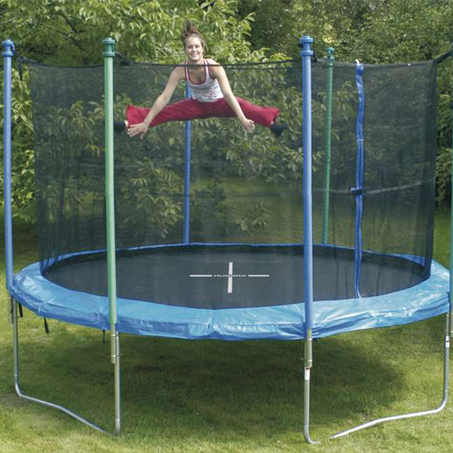
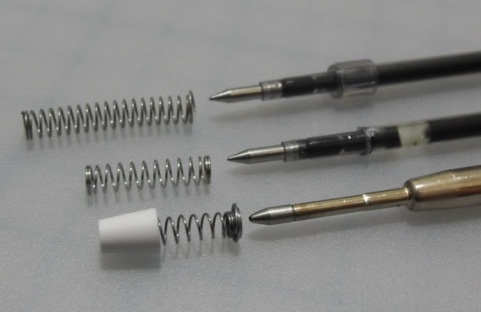
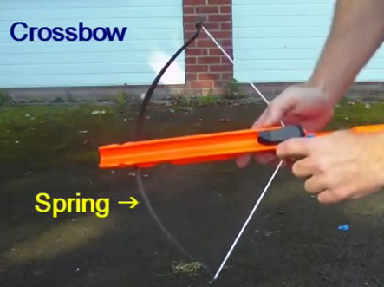
Lực đàn hồi trong cuộc sống
Notes:
Chúng ta vừa cùng nhau giải mã xong vấn đề 2 đặt ra ở đầu bài. Đó chính là “ lực đàn hồi”. Bây giờ là vấn đề cuối cùng:

Slide 17
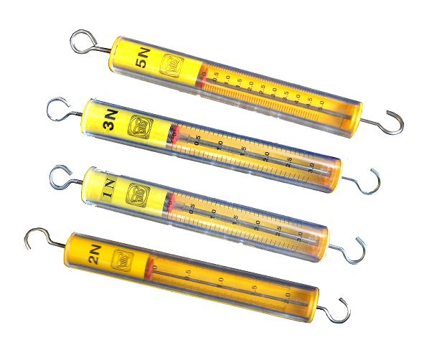
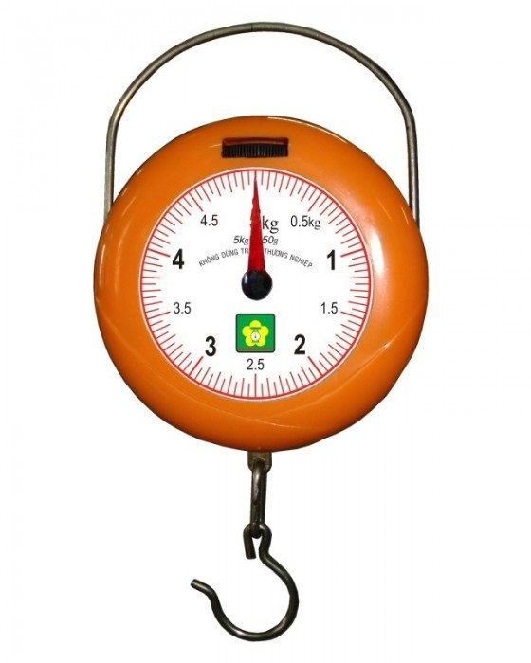
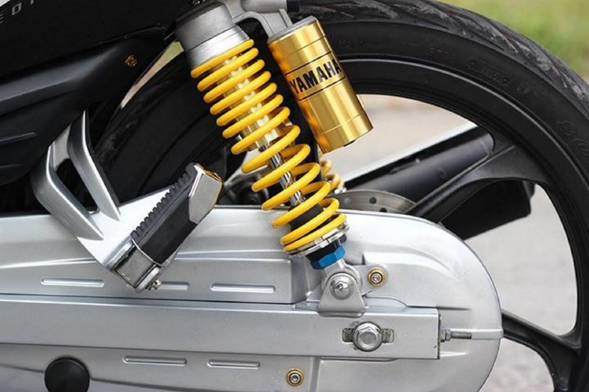

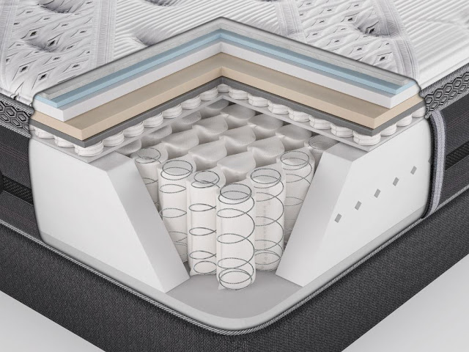

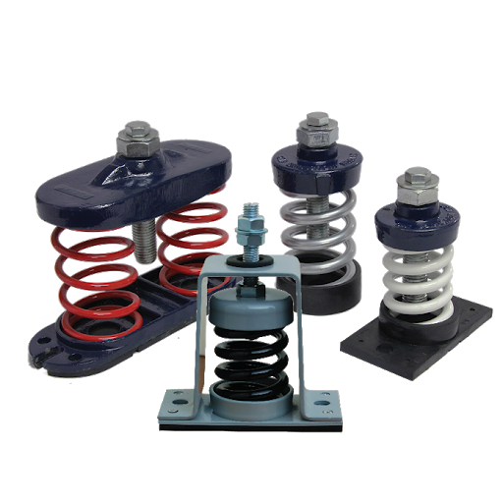

Slide 18

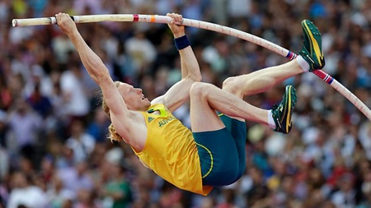
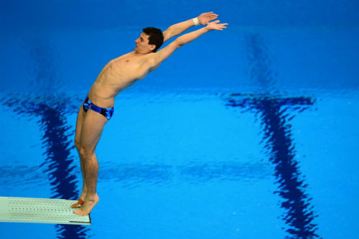
Lực đàn hồi trong cuộc sống
Các vận động viên Olympic vận dụng lực đàn hồi như thế nào?
Lực đàn hồi được vận dụng vào môn nhảy sào và nhảy cầu để tăng khả năng bật nhảy của vận động viên
Notes:
Chúng ta vừa cùng nhau giải mã xong vấn đề 2 đặt ra ở đầu bài. Đó chính là “ lực đàn hồi”. Bây giờ là vấn đề cuối cùng:

Slide 19
Tổng kết:
- Hướng và điểm đặt của lực đàn hồi của lò xo
- Định luật Hooke
F_{đh}= k|Δl|
|Δl|=| l – l_{o} | : độ biến dạng
k [N/m]: độ cứng
l_{o} [m]: chiều dài ban đầu
l [m]: chiều dài lúc sau
Về nhà các em tổng hợp các nội dung đã học, giải BT GT/17, đọc trước bài 12
m₁
m₂
r

Slide 20

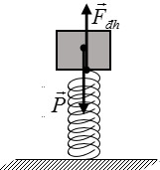
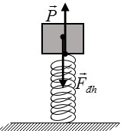
Vận dụng
Bài tập1: Hình nào sau đây vẽ đúng lực tác dụng lên vật
d
g
Hình A
Hình B
Hình C

Slide 21
BÀI TẬP 2
Một lò xo có độ cứng K = 5410 N/m khi bị ép giảm Δl = 0,0045 m chiều dài (còn trong giới hạn đàn hồi) thì lực đàn hồi F từ lò xo có độ lớn bao nhiêu?
Giải: F_{đh} = k | Δl |
= 5410 . 0,0045
= 24,345 N
TT:
k = 5410 N/m
Δl = 0,0045 m
F_{đh} = ?

Slide 22
BÀI TẬP 3
Một lò xo khi bị kéo dài thêm 0,011 m (còn trong giới hạn đàn hồi) thì đo được lực đàn hồi 34 N chứng tỏ lò xo có độ cứng bao nhiêu ?
TT:
Δl = 0,011 m
F_{đh} = 34 N
k = ?
Giải: F_{đh} = k | Δl |
⇒ 34 = k . 0,011
⇒ k = 3 090,91 N/m

Slide 23
BÀI TẬP 4
Một lò xo có độ cứng 463 N/m khi bị kéo dài thêm Δl (còn trong giới hạn đàn hồi) thì đo được lực đàn hồi 32 N. Giá trị Δl là:
Giải: F_{đh} = k | Δl |
⇒ 32 = 463 | Δl |
⇒ Δl = 0,069 m
TT:
k = 463 N/m
F_{đh} = 32 N
Δl = ?

Slide 24


CẢM ƠN QUÝ THẦY CÔ ĐÃ ĐẾN THĂM LỚP

Slide 25
Một lò xo có độ cứng 25 780 N/m ban đầu dài 0,09 m khi bị kéo dài đến chiều dài là bao nhiêu (còn trong giới hạn đàn hồi) thì đo được lực đàn hồi
430 N?
BÀI TẬP 4
Giải:
F_{đh} = k | Δl | = k |l - l_{o}|
⇒ 430 = 25780 ( l - 0,09)
⇒ l ≈ 0,107 m
TT:
k = 25 780 N/m
l_{o} = 0,09 m
F_{đh} = 430 N
l = ?

Slide 26
Một lò xo có độ cứng 5 890 N/m khi được kéo giãn đến độ dài l = 0,9 m (còn trong giới hạn đàn hồi) thì đo được lực đàn hồi là 270 N. Hỏi khi không tác dụng lực thì chiều dài ban đầu l_{o} của lò xo là bao nhiêu?
BÀI TẬP 5
Giải:
F_{đh} = k | Δl | = k |l - l_{o}|
⇒ 270 = 5890 (0,9 – l_{o} )
⇒ l_{o} ≈ 0,854 m
TT:
k = 5 890 N/m
l = 0,9 m
F_{đh} = 270 N
l_{o} = ?

Slide 27
l₀
l
Δl
Khi đạt cân bằng:
P = F_{đh}
mg = k|Δl|
|Δl|=| l – l_{o} |

Slide 28
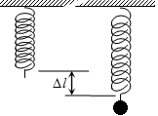
Tính khối lượng vật treo lên một lò xo có độ cứng 390 N/m làm lò xo bị giãn thêm một đoạn |Δl| = 0,016 m khi đạt cân bằng.
Cho g = 9,83 m/s².
BÀI TẬP 6
Giải: Khi đạt cân bằng:
P = F_{đh}
mg = k | Δl |
⇒ m . 9,83 = 390 . 0,016
⇒ m ≈ 0,63 kg
TT:
k = 390 N/m
|Δl| = 0,016 m
g = 9,83 m/s²
m = ?

Slide 29
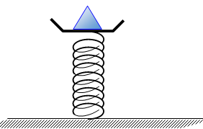
Δl
Khi đạt cân bằng:
P = F_{đh}
mg = k|Δl|
|Δl|=| l – l_{o} |

Slide 30
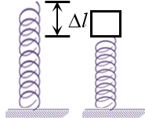
BÀI TẬP 7
Tính khối lượng vật đặt lên một lò xo có độ cứng 9 980 N/m làm lò xo bị nén xuống một đoạn |Δl| = 0,023 m khi đạt cân bằng. Cho g = 10 m/s².
Giải: Khi đạt cân bằng:
P = F_{đh}
mg = k | Δl |
⇒ m . 10 = 9980 . 0,023
⇒ m = 22,954 kg
TT:
k = 9 980 N/m
|Δl| = 0,023 m
g = 10 m/s²
m = ?

Slide 31
Tính độ cứng lò xo, biết rằng khi đặt một vật nặng 228 kg lên thì lò xo co lại một đoạn
|Δl| = 0,014 m khi đạt cân bằng. Cho g = 9,8 m/s².
BÀI TẬP 8
Giải: Khi đạt cân bằng:
P = F_{đh}
mg = k | Δl |
⇒ 228 . 9,8 = k . 0,014
⇒ k = 159 600 N/m
TT:
m = 228 kg
|Δl| = 0,014 m
g = 9,8 m/s²
k = ?

Slide 32
Tính độ cứng lò xo biết rằng khi treo một vật nặng 0,15 kg lên thì lò xo giãn ra một đoạn
Δl = 0,017 m khi đạt cân bằng. Cho g = 10 m/s².
BÀI TẬP 9
Giải: Khi đạt cân bằng:
P = F_{đh}
mg = k | Δl |
⇒ 0,15 . 10 = k . 0,017
⇒ k ≈ 88,24 N/m
TT:
m = 0,15 kg
|Δl| = 0,017 m
g = 10 m/s²
k = ?

Slide 33
Đặt một vật khối lượng 2,5 kg lên một lò xo có độ cứng 1358 N/m làm lò xo co lại một đoạn
|Δl| = 0,018 m khi đạt cân bằng. Tính gia tốc trọng trường g tại khu vực làm thí nghiệm đó.
BÀI TẬP 10
Giải: Khi đạt cân bằng:
P = F_{đh}
mg = k | Δl |
⇒ 2,5 . g = 1358 . 0,018
⇒ g = 9,7776 m/s²
TT:
m = 2,5 kg
k = 1358 N/m
|Δl| = 0,018 m
g = ?

Slide 34
BÀI TẬP 11
Treo một vật khối lượng m = 234 kg vào một lò xo có độ cứng k = 13 582 N/m làm lò xo giãn ra một đoạn Δl bao nhiêu khi đạt cân bằng? Cho g = 9,89 m/s^{2­}.
TT:
m = 234 kg
k = 13 582 N/m
g = 9,89 m/s²
|Δl| = ?
Giải: Khi đạt cân bằng:
P = F_{đh}
mg = k | Δl |
⇒ 234 . 9,89 = 13582 . Δl
⇒ Δl ≈ 0,17 m

